Slide 1
Министерство науки и высшего образования Российской Федерации Федеральное государственное бюджетное образовательное учреждение науки и высшего образования «Владимирский государственный университет имени Александра Григорьевича и Николая Григорьевича Столетовых» Институт информационных технологий и электроники Кафедра информационных систем и программной инженерии
Тема выпускной квалификационной работы
Построение маршрутов по дорогам города согласно параметрам дорожного покрытия и дорожным условиям
Выполнил:
Парахин Кирилл ПРИ-120
Научный руководитель:
Курочкин Сергей Васильевич,
доцент кафедры ИСПИ

Slide 2
Проблематика темы и ее исследование
Предметная область для данной темы включает в себя логистику города, расположение и описание его дорог – и отслеживание качества покрытия участков этих дорог и условий, которые происходят в данный момент времени на этих самых участках.
Основной проблемой является отсутствие публичного реестра качества и загруженности дорог города. На фоне ежегодного роста транспортного потока в крупных городах, увеличения формирования дефектов на существующих дорожных участках – все сложнее становится организовать грамотное перемещение транспортных средств
Поэтому тема является очень актуальной, особенно в современных больших городах – с населением от 250 000 человек.
Объектом исследования будет являться конкретный город (например, Владимир) – его улицы, их покрытие и загруженность в определенные промежутки времени.
Предметом исследования будет являться математическая модель того, как представить, систематизировать и обобщить собранные показатели и данные – чтобы использовать их для формирования графических данных и построения маршрута для пользователя.

Slide 3

Цель, гипотеза и задачи исследования
Целью исследования является изучение факторов влияющих на оптимизацию маршрутизации движения и логистики автомобильного транспорта – грамотная работа с которыми позволит получать пользователям наиболее оптимальные маршруты – и приводить к снижению заторов и аварийных ситуаций.
Гипотезой для данного исследования может сдать предположение: «В любой момент времени для перемещения из точки А в точку Б возможно найти самы оптимальный по времени и условиям перемещения маршрут. Задав запросы для N участников движения – можно добиться существенной оптимизации движения и логистики»

Slide 4
Задачи исследования
Среди основных задач можно выделить:
Обобщить в виде единой системы реестр учета параметров дорожного покрытия и дорожной ситуации на улицах города;
Собирать с видеорегистраторов, записанных «панорам» города и других источников видеоматериалы о качестве конкретных дорожных участков;
На основе математической модели и системного анализа классифицировать и ранжировать полученные сведения – и использовать их для оценки пригодности участка для проезда;
Изучать и систематизировать полученные данные, представляя их в виде взвешенного графа зависимостей – проводить исследование моделей до и после введения оптимизаций маршрутизации
Провести сравнение полученных показателей и отследить полученную величину корреляции – сделать вывод о предположении гипотезы.

Slide 5
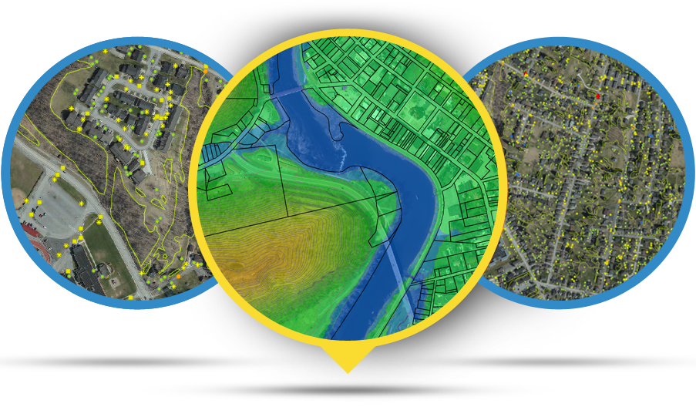
Теоретическая база
1.Дорожное покрытие и его виды (асфальт, бетон, грунтовка, брусчатка) и их характеристики (сцепление, износостойкость, устойчивость к климатмическим условиям)
2. ГИС – геоинформационные системы, предоставляющие спутниковые карты в режиме реального времени
3. Использование алгогитмов поиска кратчайшего пути на взвешенном графе (алгоритмы Дейкстры, Флойда и т.д, принцип разделяй и властвуй)

Slide 6
Методы и инструменты исследования
Среди основных методов исследования можно выделить сбор данных(данных о дорожном покрытии и данных о дорожных условиях), анализ данных и показателей, моделирование полученных данных (построение графов дорог, применение к ним алгоритмов поиска пути, использование ИИ для прогнозирования условий), оптимизация модели и экспериментальная проверка – возможно, с применением симуляторов движения
Из инструментов исследования можно выделить:
1. Картографические системы (OpenStreetMap может предоставлять данные о дорожных участках и их характеристиках, Yandex.Maps API – для данных о дорожных условиях)
2. Датчики и IoT – мобильные датчики и видеорегистраторы для сбора данных
3. Программные компоненты для исследования Можно использовать библиотеки под Python – например, scikit-learn для анализа данных и машинного обучения, а также networkx – для работы с графами данных

Slide 7
Факторы, влияющие на исследование
Исходя из темы исследования можно сразу выделить 2 основные проблемные стороны – которые непосредственно оказывают влияние на оптимальное простое перемещение по дорогам города – проблемы с качеством дорожного покрытия (они локально являются более долго играющими) и конкретные метрики текущей обстановки на дороге.
1. Факторы, связанные с дефектами дорожного покрытия;
2. Факторы, связанные с последствиями природных явлений;
3. Факторы, связанные со сложностью дорожных участков;
4. Факторы, связанные с увеличением/снижением загруженности тех или иных участков;
5. Факторы, связанные с происшествиями на дороге;
6. Факторы, связанные с ремонтированием дороги.

Slide 8
Алгоритм шагов исследования
Собственно, чтобы подойти к решению проблемы - необходимо проанализировать влияние вышеописанных факторов, непосредственно провести построение мат модели перемещения транспортных средств по городу и ее изучение при изменяющихся входных данных и регрессионных показателей.
Затем по входным данных с видеорегистраторов можно привязываясь к конкретным участкам – получать в системе для них определенные характеристики – и иметь удобную структуру дорожной сети – которая будет представляться по сути в виде взвешенного графа с узлами.
По запросу пользователя система будет анализировать маршруты остальных пользователей и текущее состоянии сети – и выдавать какой то маршрут – который может корректироваться во время движения
Для целей более оптимальной апробации и использования входных данных, а также предсказания каких-то показателей (которые могут произойти через определенное время в дорожной сети) – можно будет воспользоваться алгоритмами машинного обучения и ИИ

Slide 9
Анализ достигнутых результатов
После проведения проектирования, реализации программно информационной системы, ее тестирования и ввода в эксплуатацию – уже можно проанализировать ее работу и сделать выводы о достигнутых результатах теоретического и практического исследования проекта.
Возможные результаты:
1. Успешное распределение транспортного потока города;
2. Минимизация заторных и аварийных ситуаций;
3. Обеспечение максимально оптимизированного и безопасного перемещения по городу для автомобильного транспорта;
4. Обеспечение беспрепятственного проезда машинам специального назначения.

Slide 10

Общее заключение и выводы
По окончанию можно провести резюмирование полученных результатов, выделить основные перспективы развития темы, полученные положительные и отрицательные стороны, моменты которые можно улучшить в ПИС.

